Slide 1

C#
REGULAR EXPRESSIONS
13
External Training .NET/Web
EPAM SARATOV · 2020

Slide 2
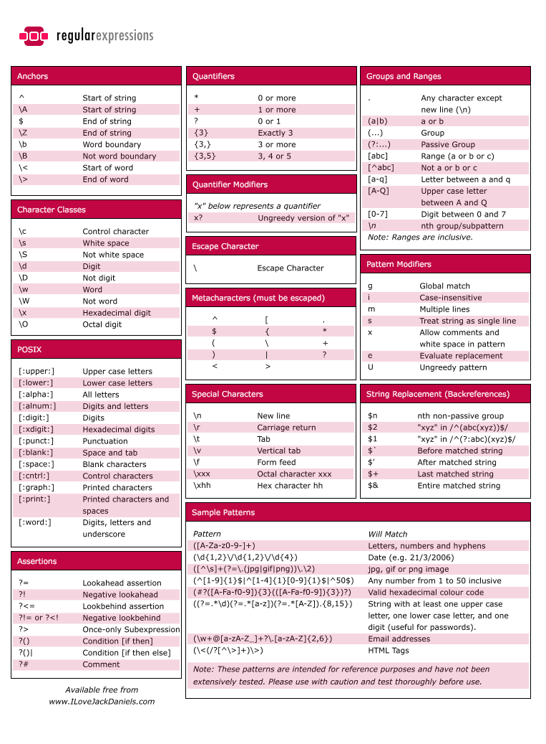
Что такое регулярное выражения?
Регулярное выражение — это формальный язык, описывающий шаблон строки для поиска её в тексте.
Regular Expression, RegExp, RegEx
Существуют разные диалекты:
grep, Perl, Tcl, Python, PHP

Slide 3
Зачем нужны регулярные выражения?
Поиск строки в тексте;
Сопоставление всего текста некоему шаблону;
Замена в тексте определённых последовательностей по шаблону;
Разбиение строки по шаблону.

Slide 4
Правила формирования регулярных выражений
Чтобы найти в тексте конкретную строку, нужно записать её в шаблон;
Знак . заменяет в шаблоне любой символ (к.т позволяет найти кот, кит, кат и даже к礴т);
Специальные символы (включая точку) могут быть записаны в шаблоне при помощи экранирующего \ (например, шаблон 12\.0 позволяет найти в тексте строку 12.0);
Шаблон может включать в себя альтернативные варианты, разделённые | (например, кот|кит|креветка).

Slide 5
Перечисления
Позволяют указать перечень допустимых символов;
При сопоставлении всегда означают ровно один символ;
Прямое перечисление: [012345]
Диапазон: [0−5]
Совмещение: [0−9A−F]
Перечисление можно инвертировать, добавив в начало знак ^: [^0−9] (любой символ, кроме символа из диапазона 0−9).
Перечисление не нуждается в знаках-разделителях (запятые и т.п.)!
Notes:
Правильное название «крышечки» — циркумфлекс.

Slide 6
Метасимволы
Это символы со специальным значением;
Как правило, записываются в виде escape-последовательности (с экранирующим \);
Цифра — \d Не цифра — \D
Буквоцифра (буква, цифра или _) — \w Не буквоцифра — \W
Пробельный символ — \s Не пробельный — \S
Пробельные символы — пробел, табуляция, перевод строки, возврат каретки
Notes:
Буквоцифры обычно применяются для идентификаторов.

Slide 7
Разница между метасимволами и перечислениями
\d означает цифру в рамках текущей платформы. К примеру, в .NET Framework цифрами считаются не только 0..9, но и ༣, ༤, ༥, 六, 百 и т.п.
Аналогично \w означает буквоцифру в текущей платформе. Если нужны, к примеру, только латинские буквы, следует написать явное перечисление: [A−Za−z] (или просто [a−z] при нечувствительном к регистру поиске);
Следует знать, что диапазон в таблице Unicode буква Ё располагается вне диапазона [А−Я], поэтому её нужно указывать отдельно: [А−ЯЁа−яё]

Slide 8
Квантификаторы (метасимволы кратности)
Указывают на допустимое число повторений предшествующего символа или перечисления;
* — любое число повторений, включая полное отсутствие;
+ — любое число повторений, но не менее одного;
? — необязательный символ (может быть или не быть);
{n} — явное число повторений (шаблон \d{4} означает 4 цифры);
{m, n} — диапазон допустимого числа повторений;
{m,} — открытый диапазон числа повторений (не менее).
Шаблоны, допускающие полное отсутствие текста (например, .*), запрещены

Slide 9
Жадные и ленивые квантификаторы
По умолчанию квантификаторы являются жадными — выбирают максимально возможное число повторений;
Квантификаторы можно сделать ленивыми, добавив к ним знак ?
Строка: The "Pinky" and the "Brain".
Шаблон: \".+\" Найдено: The "Pinky" and the "Brain".
Шаблон: \".+?\" Найдено: The "Pinky" and the "Brain".
https://learn.javascript.ru/regexp-greedy-and-lazy

Slide 10
Метасимволы контекста
^ — начало текста. В многострочном режиме работы — начало строки;
$ — конец текста. В многострочном режиме работы — конец строки;
\b — граница слова (между \w и \W в любом порядке);
\B — не граница слова.

Slide 11
Группировка
Регулярное выражение может содержать группы, ограниченные круглыми скобками;
Тело группы может содержать альтернативные шаблоны: шаблон кот|кит равносилен к(о|и)т (или к[ои]т);
Группа ведёт себя как отдельный символ, к ней можно применять квантификаторы;
Каждая группа получает порядковый номер, начиная с 1. Всё выражение целиком считается группой номер 0;
После завершения поиска можно обратиться не только к найденному тексту, но и к любой группе по её номеру.

Slide 12
Использование групп
В процессе сопоставления текста шаблону регулярного выражения, оно «запоминает» найденные строки для каждой группы, что позволяет в дальнейшем использовать обращаться к ним по номерам, экранированным знаком \.
Шаблон [ab][ab] или [ab]{2} находит сочетания aa, ab, ba, bb
Шаблон ([ab])\1 — только aa и bb.
Группу можно сделать анонимной: для этого используется шаблон (?: )
Доступны только первые 9 групп

Slide 13
Регулярные выражения в .NET
В основе механизма регулярных выражений в .NET лежит класс Regex;
Существует два способа работы с Regex:
Создание экземпляра класса и работа с его методами:
Объект содержит скомпилированную версию регулярного выражения;
Время жизни зависит от долговечности ссылок на объекты и работы GC.
Использование статических методов:
Последние 15 скомпилированных выражений хранятся в пуле;
После удаления выражения из пула, для его использования потребуется его перекомпиляция.

Slide 14
Основные методы работы с Regex
IsMatch — проверяет наличие хотя бы одного совпадения;
Match — возвращает первое найденное совпадение;
Matches — возвращает коллекцию совпадений;
Split — разбиение строки по шаблону;
Groups — коллекция значений, сопоставленных группам (включая нулевую).
RegexOptions позволяет выбрать различные режимы работы

Slide 15
Золотое правило регулярных выражений
Если у вас есть проблема, и вы хотите решить её при помощи регулярных выражений, значит теперь у вас есть две проблемы.
Notes:
Работа со строками сильно быстрее. И в целом, регулярные выражения — способ кратко и ёмко записать ход алгоритма, который уже понятен.

Slide 16
Пример – Проверка E-Mail (RFC 822)
(?:(?:\r\n)?[ \t])*(?:(?:(?:[^()<>@,;:\\".\[\] \000-\031]+(?:(?:(?:\r\n)?[ \t] )+|\Z|(?=[\["()<>@,;:\\".\[\]]))|"(?:[^\"\r\\]|\\.|(?:(?:\r\n)?[ \t]))*"(?:(?: \r\n)?[ \t])*)(?:\.(?:(?:\r\n)?[ \t])*(?:[^()<>@,;:\\".\[\] \000-\031]+(?:(?:( ?:\r\n)?[ \t])+|\Z|(?=[\["()<>@,;:\\".\[\]]))|"(?:[^\"\r\\]|\\.|(?:(?:\r\n)?[ \t]))*"(?:(?:\r\n)?[ \t])*))*@(?:(?:\r\n)?[ \t])*(?:[^()<>@,;:\\".\[\] \000-\0 31]+(?:(?:(?:\r\n)?[ \t])+|\Z|(?=[\["()<>@,;:\\".\[\]]))|\[([^\[\]\r\\]|\\.)*\ ](?:(?:\r\n)?[ \t])*)(?:\.(?:(?:\r\n)?[ \t])*(?:[^()<>@,;:\\".\[\] \000-\031]+ (?:(?:(?:\r\n)?[ \t])+|\Z|(?=[\["()<>@,;:\\".\[\]]))|\[([^\[\]\r\\]|\\.)*\](?: (?:\r\n)?[ \t])*))*|(?:[^()<>@,;:\\".\[\] \000-\031]+(?:(?:(?:\r\n)?[ \t])+|\Z |(?=[\["()<>@,;:\\".\[\]]))|"(?:[^\"\r\\]|\\.|(?:(?:\r\n)?[ \t]))*"(?:(?:\r\n) ?[ \t])*)*\<(?:(?:\r\n)?[ \t])*(?:@(?:[^()<>@,;:\\".\[\] \000-\031]+(?:(?:(?:\ r\n)?[ \t])+|\Z|(?=[\["()<>@,;:\\".\[\]]))|\[([^\[\]\r\\]|\\.)*\](?:(?:\r\n)?[ \t])*)(?:\.(?:(?:\r\n)?[ \t])*(?:[^()<>@,;:\\".\[\] \000-\031]+(?:(?:(?:\r\n) ?[ \t])+|\Z|(?=[\["()<>@,;:\\".\[\]]))|\[([^\[\]\r\\]|\\.)*\](?:(?:\r\n)?[ \t] )*))*(?:,@(?:(?:\r\n)?[ \t])*(?:[^()<>@,;:\\".\[\] \000-\031]+(?:(?:(?:\r\n)?[ \t])+|\Z|(?=[\["()<>@,;:\\".\[\]]))|\[([^\[\]\r\\]|\\.)*\](?:(?:\r\n)?[ \t])* )(?:\.(?:(?:\r\n)?[ \t])*(?:[^()<>@,;:\\".\[\] \000-\031]+(?:(?:(?:\r\n)?[ \t] )+|\Z|(?=[\["()<>@,;:\\".\[\]]))|\[([^\[\]\r\\]|\\.)*\](?:(?:\r\n)?[ \t])*))*) *:(?:(?:\r\n)?[ \t])*)?(?:[^()<>@,;:\\".\[\] \000-\031]+(?:(?:(?:\r\n)?[ \t])+ |\Z|(?=[\["()<>@,;:\\".\[\]]))|"(?:[^\"\r\\]|\\.|(?:(?:\r\n)?[ \t]))*"(?:(?:\r \n)?[ \t])*)(?:\.(?:(?:\r\n)?[ \t])*(?:[^()<>@,;:\\".\[\] \000-\031]+(?:(?:(?: \r\n)?[ \t])+|\Z|(?=[\["()<>@,;:\\".\[\]]))|"(?:[^\"\r\\]|\\.|(?:(?:\r\n)?[ \t ]))*"(?:(?:\r\n)?[ \t])*))*@(?:(?:\r\n)?[ \t])*(?:[^()<>@,;:\\".\[\] \000-\031 ]+(?:(?:(?:\r\n)?[ \t])+|\Z|(?=[\["()<>@,;:\\".\[\]]))|\[([^\[\]\r\\]|\\.)*\]( ?:(?:\r\n)?[ \t])*)(?:\.(?:(?:\r\n)?[ \t])*(?:[^()<>@,;:\\".\[\] \000-\031]+(? :(?:(?:\r\n)?[ \t])+|\Z|(?=[\["()<>@,;:\\".\[\]]))|\[([^\[\]\r\\]|\\.)*\](?:(? :\r\n)?[ \t])*))*\>(?:(?:\r\n)?[ \t])*)|(?:[^()<>@,;:\\".\[\] \000-\031]+(?:(? :(?:\r\n)?[ \t])+|\Z|(?=[\["()<>@,;:\\".\[\]]))|"(?:[^\"\r\\]|\\.|(?:(?:\r\n)? [ \t]))*"(?:(?:\r\n)?[ \t])*)*:(?:(?:\r\n)?[ \t])*(?:(?:(?:[^()<>@,;:\\".\[\] \000-\031]+(?:(?:(?:\r\n)?[ \t])+|\Z|(?=[\["()<>@,;:\\".\[\]]))|"(?:[^\"\r\\]| \\.|(?:(?:\r\n)?[ \t]))*"(?:(?:\r\n)?[ \t])*)(?:\.(?:(?:\r\n)?[ \t])*(?:[^()<> @,;:\\".\[\] \000-\031]+(?:(?:(?:\r\n)?[ \t])+|\Z|(?=[\["()<>@,;:\\".\[\]]))|" (?:[^\"\r\\]|\\.|(?:(?:\r\n)?[ \t]))*"(?:(?:\r\n)?[ \t])*))*@(?:(?:\r\n)?[ \t] )*(?:[^()<>@,;:\\".\[\] \000-\031]+(?:(?:(?:\r\n)?[ \t])+|\Z|(?=[\["()<>@,;:\\ ".\[\]]))|\[([^\[\]\r\\]|\\.)*\](?:(?:\r\n)?[ \t])*)(?:\.(?:(?:\r\n)?[ \t])*(? :[^()<>@,;:\\".\[\] \000-\031]+(?:(?:(?:\r\n)?[ \t])+|\Z|(?=[\["()<>@,;:\\".\[ \]]))|\[([^\[\]\r\\]|\\.)*\](?:(?:\r\n)?[ \t])*))*|(?:[^()<>@,;:\\".\[\] \000- \031]+(?:(?:(?:\r\n)?[ \t])+|\Z|(?=[\["()<>@,;:\\".\[\]]))|"(?:[^\"\r\\]|\\.|( ?:(?:\r\n)?[ \t]))*"(?:(?:\r\n)?[ \t])*)*\<(?:(?:\r\n)?[ \t])*(?:@(?:[^()<>@,; :\\".\[\] \000-\031]+(?:(?:(?:\r\n)?[ \t])+|\Z|(?=[\["()<>@,;:\\".\[\]]))|\[([ ^\[\]\r\\]|\\.)*\](?:(?:\r\n)?[ \t])*)(?:\.(?:(?:\r\n)?[ \t])*(?:[^()<>@,;:\\" .\[\] \000-\031]+(?:(?:(?:\r\n)?[ \t])+|\Z|(?=[\["()<>@,;:\\".\[\]]))|\[([^\[\ ]\r\\]|\\.)*\](?:(?:\r\n)?[ \t])*))*(?:,@(?:(?:\r\n)?[ \t])*(?:[^()<>@,;:\\".\ [\] \000-\031]+(?:(?:(?:\r\n)?[ \t])+|\Z|(?=[\["()<>@,;:\\".\[\]]))|\[([^\[\]\ r\\]|\\.)*\](?:(?:\r\n)?[ \t])*)(?:\.(?:(?:\r\n)?[ \t])*(?:[^()<>@,;:\\".\[\] \000-\031]+(?:(?:(?:\r\n)?[ \t])+|\Z|(?=[\["()<>@,;:\\".\[\]]))|\[([^\[\]\r\\] |\\.)*\](?:(?:\r\n)?[ \t])*))*)*:(?:(?:\r\n)?[ \t])*)?(?:[^()<>@,;:\\".\[\] \0 00-\031]+(?:(?:(?:\r\n)?[ \t])+|\Z|(?=[\["()<>@,;:\\".\[\]]))|"(?:[^\"\r\\]|\\ .|(?:(?:\r\n)?[ \t]))*"(?:(?:\r\n)?[ \t])*)(?:\.(?:(?:\r\n)?[ \t])*(?:[^()<>@, ;:\\".\[\] \000-\031]+(?:(?:(?:\r\n)?[ \t])+|\Z|(?=[\["()<>@,;:\\".\[\]]))|"(? :[^\"\r\\]|\\.|(?:(?:\r\n)?[ \t]))*"(?:(?:\r\n)?[ \t])*))*@(?:(?:\r\n)?[ \t])* (?:[^()<>@,;:\\".\[\] \000-\031]+(?:(?:(?:\r\n)?[ \t])+|\Z|(?=[\["()<>@,;:\\". \[\]]))|\[([^\[\]\r\\]|\\.)*\](?:(?:\r\n)?[ \t])*)(?:\.(?:(?:\r\n)?[ \t])*(?:[ ^()<>@,;:\\".\[\] \000-\031]+(?:(?:(?:\r\n)?[ \t])+|\Z|(?=[\["()<>@,;:\\".\[\] ]))|\[([^\[\]\r\\]|\\.)*\](?:(?:\r\n)?[ \t])*))*\>(?:(?:\r\n)?[ \t])*)(?:,\s*( ?:(?:[^()<>@,;:\\".\[\] \000-\031]+(?:(?:(?:\r\n)?[ \t])+|\Z|(?=[\["()<>@,;:\\ ".\[\]]))|"(?:[^\"\r\\]|\\.|(?:(?:\r\n)?[ \t]))*"(?:(?:\r\n)?[ \t])*)(?:\.(?:( ?:\r\n)?[ \t])*(?:[^()<>@,;:\\".\[\] \000-\031]+(?:(?:(?:\r\n)?[ \t])+|\Z|(?=[ \["()<>@,;:\\".\[\]]))|"(?:[^\"\r\\]|\\.|(?:(?:\r\n)?[ \t]))*"(?:(?:\r\n)?[ \t ])*))*@(?:(?:\r\n)?[ \t])*(?:[^()<>@,;:\\".\[\] \000-\031]+(?:(?:(?:\r\n)?[ \t ])+|\Z|(?=[\["()<>@,;:\\".\[\]]))|\[([^\[\]\r\\]|\\.)*\](?:(?:\r\n)?[ \t])*)(? :\.(?:(?:\r\n)?[ \t])*(?:[^()<>@,;:\\".\[\] \000-\031]+(?:(?:(?:\r\n)?[ \t])+| \Z|(?=[\["()<>@,;:\\".\[\]]))|\[([^\[\]\r\\]|\\.)*\](?:(?:\r\n)?[ \t])*))*|(?: [^()<>@,;:\\".\[\] \000-\031]+(?:(?:(?:\r\n)?[ \t])+|\Z|(?=[\["()<>@,;:\\".\[\ ]]))|"(?:[^\"\r\\]|\\.|(?:(?:\r\n)?[ \t]))*"(?:(?:\r\n)?[ \t])*)*\<(?:(?:\r\n) ?[ \t])*(?:@(?:[^()<>@,;:\\".\[\] \000-\031]+(?:(?:(?:\r\n)?[ \t])+|\Z|(?=[\[" ()<>@,;:\\".\[\]]))|\[([^\[\]\r\\]|\\.)*\](?:(?:\r\n)?[ \t])*)(?:\.(?:(?:\r\n) ?[ \t])*(?:[^()<>@,;:\\".\[\] \000-\031]+(?:(?:(?:\r\n)?[ \t])+|\Z|(?=[\["()<> @,;:\\".\[\]]))|\[([^\[\]\r\\]|\\.)*\](?:(?:\r\n)?[ \t])*))*(?:,@(?:(?:\r\n)?[ \t])*(?:[^()<>@,;:\\".\[\] \000-\031]+(?:(?:(?:\r\n)?[ \t])+|\Z|(?=[\["()<>@, ;:\\".\[\]]))|\[([^\[\]\r\\]|\\.)*\](?:(?:\r\n)?[ \t])*)(?:\.(?:(?:\r\n)?[ \t] )*(?:[^()<>@,;:\\".\[\] \000-\031]+(?:(?:(?:\r\n)?[ \t])+|\Z|(?=[\["()<>@,;:\\ ".\[\]]))|\[([^\[\]\r\\]|\\.)*\](?:(?:\r\n)?[ \t])*))*)*:(?:(?:\r\n)?[ \t])*)? (?:[^()<>@,;:\\".\[\] \000-\031]+(?:(?:(?:\r\n)?[ \t])+|\Z|(?=[\["()<>@,;:\\". \[\]]))|"(?:[^\"\r\\]|\\.|(?:(?:\r\n)?[ \t]))*"(?:(?:\r\n)?[ \t])*)(?:\.(?:(?: \r\n)?[ \t])*(?:[^()<>@,;:\\".\[\] \000-\031]+(?:(?:(?:\r\n)?[ \t])+|\Z|(?=[\[ "()<>@,;:\\".\[\]]))|"(?:[^\"\r\\]|\\.|(?:(?:\r\n)?[ \t]))*"(?:(?:\r\n)?[ \t]) *))*@(?:(?:\r\n)?[ \t])*(?:[^()<>@,;:\\".\[\] \000-\031]+(?:(?:(?:\r\n)?[ \t]) +|\Z|(?=[\["()<>@,;:\\".\[\]]))|\[([^\[\]\r\\]|\\.)*\](?:(?:\r\n)?[ \t])*)(?:\ .(?:(?:\r\n)?[ \t])*(?:[^()<>@,;:\\".\[\] \000-\031]+(?:(?:(?:\r\n)?[ \t])+|\Z |(?=[\["()<>@,;:\\".\[\]]))|\[([^\[\]\r\\]|\\.)*\](?:(?:\r\n)?[ \t])*))*\>(?:( ?:\r\n)?[ \t])*))*)?;\s*)
Notes:
Это зафиксированное в стандарте регулярное выражение для проверки корректности e-mail. Данная версия не учитывает национальные домены.

Slide 17
Полезные ссылки
Отладчик:
http://www.regexr.com/
http://regexstorm.net/tester
https://regex101.com/
Полезные ссылки:
http://www.regular-expressions.info
http://ru.wikipedia.org/wiki/Регулярные_выражения
http://debugger.ru/articles/nativeregexp

Slide 18


Thanks for attention!
ANTON PUDIKOV, Saratov, Russia

